Slide 1
Formas de crear controles Xamarin.Forms

Slide 2

Javier Suárez
Software Developer at Microsoft
Blog: http://geeks.ms/blogs/jsuarez
Email: javiersuarezruiz@hotmail.com o jsuarez@microsoft.com
Twitter: @jsuarezruiz

Slide 3

Oops!. Problema con el diseño
Necesitas exponer un control native no disponible en Xamarin.Forms.
Necesitas modificar el comportamiento de un control existente.
Necesitas crear una experiencia nueva con un nuevo control.

Slide 4
¿Qué vamos a ver?
Custom Renderers
Custom Controls
Controles usando SkiaSharp
Templated Controls

Slide 5
Custom Renderers

Slide 6
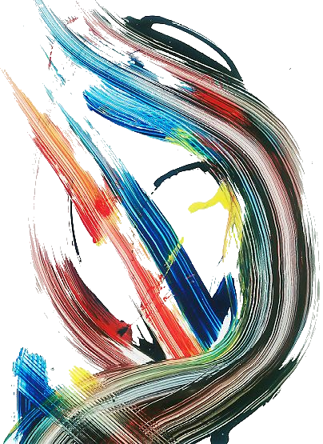
Abstracciones
Xamarin.Forms utiliza abstracciones para definir los elementos. Posteriormente se transforma cada abstracción ofreciendo una implementación y mecanismos en cada plataforma.

Slide 7



Extendiendo un control en una plataforma
Personalizando la forma en la que renderizamos un control
Si no nos gusta como se renderiza un control en una plataforma, podemos cambiarlo
UIImage
ButtonRenderer
UIButton
MyButtonRenderer
Element describe la apariencia del control
Button
ButtonRenderer
Button
Text
TextColor
…
Renderer crea una visualización específica para cada plataforma
ButtonRenderer
Button

Slide 8
Creando nuevos controles usando Renderers
Pasos a seguir
Siempre tendremos DOS PARTES: El Elemento y el Renderer
ButtonRenderer
UIImage
MyButtonRenderer
Element describe la apariencia del control
Button
ButtonRenderer
Button
Text
TextColor
…
Renderer crea una visualización específica para cada plataforma
ButtonRenderer
Button

Slide 9
Creando nuevos controles usando Renderers
Pasos a seguir
1º Paso – Crear la definición en la librería compartida
public class RoundedBoxView : BoxView
{
}
BoxView es una vista existente que estamos extendiendo. Podríamos utilizer View y crear una totalmente nueva.

Slide 10
Creando nuevos controles usando Renderers
Pasos a seguir
2º Paso – Añadir propiedades a nuestra definición
public static readonly BindableProperty CornerRadiusProperty =
BindableProperty.Create<RoundedBoxView, double>(p => p.CornerRadius, 0);
public double CornerRadius
{
get { return (double)base.GetValue(CornerRadiusProperty); }
set { base.SetValue(CornerRadiusProperty, value); }
}

Slide 11
Creando nuevos controles usando Renderers
Pasos a seguir
3º Paso – Implementar un renderer por cada plataforma
public class RoundedBoxViewRenderer : ViewRenderer<RoundedBoxView, UIView>
{
}
Define el control que estamos renderizando

Slide 12
Creando nuevos controles usando Renderers
Pasos a seguir
3º Paso – Implementar un renderer por cada plataforma
protected override void OnElementChanged(ElementChangedEventArgs<RoundedBoxView> e)
{
base.OnElementChanged(e);
var rbv = e.NewElement;
if (rbv != null)
{
var shadowView = new UIView();
_childView = new UIView();
…
SetNativeControl(shadowView);
}

Slide 13
Creando nuevos controles usando Renderers
Pasos a seguir
4º Paso – Registro de librería por plataforma
[assembly: ExportRendererAttribute(typeof(RoundedBoxView), typeof(RoundedBoxViewRenderer))]
Elemento Xamarin.Forms
Nuestro custom render

Slide 14
Creando nuevos controles usando Renderers
Pasos a seguir
5º Paso – Utilizar el nuevo Control.
xmlns:custom="clr-namespace:dotnet2020.CustomControls;assembly=dotnet2020"
<custom:RoundedBoxView
x:Name="rbv"
WidthRequest="200"
HeightRequest="200"
Stroke="Yellow"
StrokeThickness="2"
CornerRadius="20"
Color="Red" />

Slide 15
A tener en cuenta
Cuando un Custom Renderer comienza su ejecución, el primer método que se lanza es OnElementChanged. En este método es donde puede acceder a las propiedades y realizar cualquier personalización.
Tenga en cuenta que este método consume un parámetro importante llamado ElementChangedEventArgs con dos propiedades.
NewElement
OldElement
NewElement contiene una referencia al control de Xamarin Forms. OldElement contiene una referencia al Custom Renderer al que se adjuntó el control de Xamarin Forms. Es importante prestar atención a las dos propiedades al suscribirse y darse de baja de eventos para evitar fugas de memoria.

Slide 16
A tener en cuenta
protected override void OnElementChanged(ElementChangedEventArgs<Button> e)
{
base.OnElementChanged(e);
if (e.NewElement != null)
{
// Subscribe for events
e.NewElement.SizeChanged += XFButtonOnSizeChanged;
}
else if (e.OldElement != null)
{
// Unsubscribe from events
e.OldElement.SizeChanged -= XFButtonOnSizeChanged;
}
}

Slide 17
A tener en cuenta
Al crear el Custom Renderer podemos sobrecargar el método Dispose. Este método se ejecutará al liberar el control usado (por ejemplo, al navegar atrás y liberar los recursos de la página). Si creas recursos en el Renderer como por ejemplo Drawables, recuerda liberar los recursos.
protected override void Dispose(bool disposing)
{
if (Control != null)
{
Control.CheckedChanged -= OnControlCheckedChanged;
}
base.Dispose(disposing);
}

Slide 18
A tener en cuenta
En las primeras versiones de Xamarin.Forms todos los Custom Renderers hacían uso de ViewRenderer.
ViewRenderer crea una instancia del control nativo envuelto en un contenedor que se encargará de realizar tareas auxiliares como posicionamiento.
Con el tiempo llegaron los Fast Renderers. El objetivo de este tipo de renderers es el de evitar crear el contenedor auxiliar reduciendo el volumen de la jerarquía y aumentando el rendimiento. Para crear un Fast Renderer se debe implementar la interfaz IVisualElementRenderer.

Slide 19
Pros y contras
Pros
Obtenemos un rendimiento muy alto (control nativo).
Podemos permitir extender (Effects, Platform Specific, etc.) aprovechando la capacidad y posibilidades del código nativo.
Contras
Requiere mayor cantidad de código.
Requiere conocimientos de desarrollo nativo en cada plataforma.
Extender requiere también conocimientos de desarrollo nativo.

Slide 20
Custom Renderers

Slide 21
Custom Controls

Slide 22
Crear controles personalizados
ContentView es un tipo de Layout que contiene un único elemento secundario y se utiliza normalmente para crear controles personalizados y reutilizables.
El proceso para crear un control personalizado es:
Crear una nueva clase que herede de ContentView.
Definir propiedades (BindableProperty) o eventos.
Crear la interfaz de usuario.

Slide 23
¡Más posibilidades!
Esta forma de crear controles existe desde el inicio en Xamarin.Forms. Sin embargo, desde las últimas versiones las posibilidades se han incrementado. La llegada de APIs como:
Brushes
Shapes
AppTheme
Etc
Permiten resultados anteriormente no posibles sin un Custom Renderer o SkiaSharp.

Slide 24
A tener en cuenta
Para obtener el mejor rendimiento posible:
Ten un control exhaustivo de la jerarquía a crear con el control. A mayor jerarquía, mayor será el impacto negativo en el rendimiento.
Crear controles que implementen IDisposable, y recuerda liberar recursos.

Slide 25
Pros y contras
Pros
Sencillo de crear. No requiere conocimientos específicos de plataforma, todo se crea usando la abstracción de Xamarin.Forms.
Definir el control una única vez para todas las plataformas.
Contras
Si para definir un control, lo creamos vía composición usando 5 vistas de Xamarin.Forms, se requiere instanciar esas 5 vistas con un impacto en el rendimiento.

Slide 26
Custom Controls

Slide 27
SkiaSharp

Slide 28
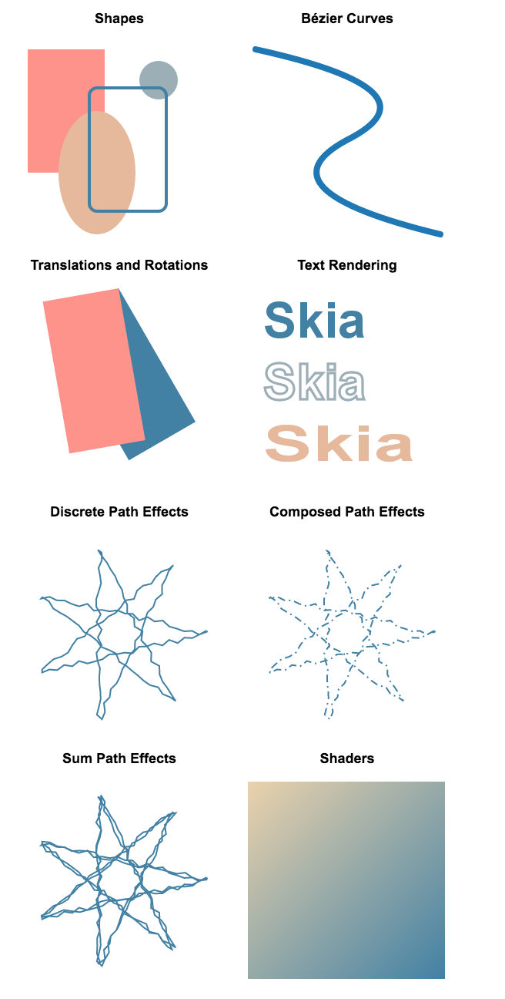
SkiaSharp
Skia
Librería de gráficos 2D.
Usada por Google en Chrome, Android o Flutter.
Cross platform: Android, iOS, Mac, Windows, etc.
Versátil
Composited rendering mode
Aceleración por GPU Efectos y shaders personalizados
En desarrollo
Tanto Skia como los bindings de SkiaSharp se encuentran en Desarrollo activo.
Shapes
Bézier Curves
Translations & Rotations
Text rendering
Discrete Path Effects
Composed Path Effects
Sum Path Effects
Shaders

Slide 29
Usar SkiaSharp: Añadir la librería
Para usar SkiaSharp en Xamarin.Forms necesitamos añadir el paquete NuGet SkiaSharp.Views.Forms.
La librería proporciona dos vistas que puede usar como base para crear controles: SKCanvasView y SKGLView.
CanvasView usa la CPU mientras que GLView usa OpenGL y, por lo tanto, la GPU. Puedes pensar intuitivamente que usar la GPU para operaciones gráficas es siempre la mejor opción, pero, de hecho, OpenGL tiene una gran sobrecarga al crear el contexto GL. CanvasView simplemente asigna la memoria que necesita y siempre que haya suficiente potencia de CPU disponible, puede renderizar sin problemas

Slide 30
Usar SkiaSharp: El Canvas
Para comenzar a dibujar, basta con usar al método OnPaintSurface. Podemos hacerlo al subscribirnos al evento PaintSurface o sobrecargando directamente el método OnPaintSurface.
public class SkiaControl : SKCanvasView
{
protected override void OnPaintSurface(SKPaintSurfaceEventArgs e)
{
var canvas = e.Surface.Canvas;
}
}

Slide 31
Usar SkiaSharp: Dibujando
Para dibujar algo, podemos añadir directamente un punto, línea, rectángulo, círculo, rectángulo redondeado, texto o imagen al canvas. La posición de cada forma está definida por SKPoints o SKRects.
protected override void OnPaintSurface(SKPaintSurfaceEventArgs e)
{
var canvas = e.Surface.Canvas;
// Circle
canvas.DrawCircle(bounds.Width/4, bounds.MidY, radius, orangePaint);
}

Slide 32
Usar SkiaSharp: Paint
Todas las operaciones de dibujado en el Canvas requieren un Paint para definir la forma que se dibuja.
var colorPaint = new SKPaint
{
Color = Color.Red.ToSKColor(),
StrokeWidth = 5,
Style = SKPaintStyle.Stroke,
IsAntialias = true
};

Slide 33
Usar SkiaSharp: Manipular el Canvas
En lugar de transformar cada shape, puede ser más sencillo (y menos costoso) transformar el Canvas en sí. Un ejemplo claro es usar el método ClipPath que enmascara el área dibujable. Otros métodos muy útiles son Transform (mover en x, y), Scale o Rotate.
Al aplicar una transformación, se aplicará a todos los dibujos posteriores. Para restaurar la transformación de lienzo original, se puede usar Save y Restore.
canvas.RotateDegrees(-90, centeredRect.MidX, centeredRect.MidY);

Slide 34
Usar SkiaSharp: User Input
Los controles normalmente reciben alguna entrada del usuario. Para que nuestro control sea interactivo, podemos usar los gestos de Xamarin.Forms, gestos nativos o el evento Touch de SkiaSharp.
Tan solo debemos establecer la propiedad EnableTouchEvent en true y usar al método OnTouch.
protected override void OnTouch(SKTouchEventArgs e)
{
if (e.ActionType == SKTouchAction.Entered
|| e.ActionType == SKTouchAction.Pressed
|| e.ActionType == SKTouchAction.Moved)
{
_touchPoint = e.Location;
InvalidateSurface();
}
e.Handled = true;
}

Slide 35
Crear controles con SkiaSharp
Haremos uso principalmente de un Canvas donde dibujaremos la mayor parte del control. SkiaSharp como hemos visto, también nos permite la gestión de la interacción del usuario, etc.
Para permitir la personalización nos basamos en el uso de BindableProperties.

Slide 36
A tener en cuenta
Para obtener el mejor rendimiento posible:
Evita usar múltiples Canvas y realiza el dibujado en la medida de lo posible en un único Canvas.
Reutiliza objetos SKPaint, SKTypeFace, etc. siempre que sea posible.
Hay diferentes formas de conseguir el mismo resultado. Puedes realizar toda la opetación de dibujado y devolver un SKBitmap directamente.
A la hora de crear controles, puedes usar un SKCanvasView como elemento base en lugar de un ContentView si no necesitas componer (añadir otros elementos) además del Canvas.

Slide 37
Pros y contras
Pros
Dibujando directamente en un Canvas e incluso con posibilidad de usar GPU, rendimiento muy alto.
Definir el control una única vez para todas las plataformas.
Contras
“No estamos usando APIs nativas, ni elementos nativos; estamos dibujando en un lienzo”.
Es necesario añadir dependencias con SkiaSharp con el aumento de tamaño (aprox. >5MB).
Requiere conocer las APIs de SkiaSharp.

Slide 38
SkiaSharp

Slide 39
Templated Controls

Slide 40
¿Permitir personalizar todo?
Con una buena especificación para un control, creando propiedades, eventos, etc. podemos cubrir la mayoría de las necesidades, pero sería imposible cubrir todos los casos.
Pongamos un ejemplo. En nuestro CheckBox, podemos añadir una propiedad para personalizar el color del borde pero, ¿y si alguien quiere el borde punteado?. De acuerdo, podemos añadir otra propiedad, pero, ¿y si alguien necesita…?.

Slide 41
ControlTemplate
La plantilla de control o ControlTemplate de Xamarin.Forms permiten definir la estructura visual del control.
<ControlTemplate>
<Grid>
<Grid.ColumnDefinitions>
<ColumnDefinition Width="*"/>
<ColumnDefinition Width="Auto"/>
</Grid.ColumnDefinitions>
<Rectangle
x:Name="PART_Background"
Stroke="{TemplateBinding Color}"/>
<Path
x:Name="PART_Glyph"
Data="M30.561941,0L31.997,1.393004 10.467954,23.597999 0,15.350999 1.2379759,13.780992 10.287961,20.909952z"
Stroke="White"/>
<ContentPresenter
x:Name="PART_Content"
Content="{TemplateBinding Content}"
Grid.Column="1"
HorizontalOptions="Center"
VerticalOptions="Center"/>
</Grid>
</ControlTemplate>

Slide 42
Más posibilidades
La llegada a Xamarin.Forms de APIs de Brushes y Shapes permiten dibujar y “colorear” prácticamente lo que necesitemos aumentando las posibilidades de crear controles.
Piensa un poco, ¿Cómo compondrías un Slider?. Es una línea, con una elipse que podemos mover.
¿Y un CheckBox?. Al final es un rectángulo para dibujar el fondo junto con un indicador de marcado.

Slide 43
Templated Control
El elemento llamado ContentPresenter, que a menudo se usa dentro de las plantillas de control, es un elemento que permite insertar contenido en tiempo de ejecución.
Por otro lado, la extensión de marcado TemplateBinding enlaza una propiedad de un elemento que se encuentra en una clase ControlTemplate a una propiedad pública definida por el control personalizado.

Slide 44
Templated Control
Una vez que se crearon las instancias de una plantilla de control, se llama al método OnApplyTemplate de la plantilla.
En este método podemos usar el método GetTemplateChild para acceder a las views que componen el control.

Slide 45
A tener en cuenta
Para obtener el mejor rendimiento posible:
Normalmente se accede a los elementos de la plantilla de control para operaciones genéricas relacionadas con asignar tamaños, posiciones o propiedades básicas como colores. Usa elementos base. De esta forma, si se modifica la plantilla no tiene impacto.
No accedas a elementos de la plantilla si no vas a utilizarlos.
Crear controles que implementen IDisposable, y recuerda liberar recursos.

Slide 46
Pros y contras
Pros
Sencillo de crear. No requiere conocimientos específicos de plataforma, todo se crea usando la abstracción de Xamarin.Forms.
Definir el control una única vez para todas las plataformas.
¡Permite no solo personalizar el control vía propiedades, sino acceder a la plantilla y modificar cualquier cosa!.
Contras
Si para definir un control, lo creamos vía composición usando 5 vistas de Xamarin.Forms, se requiere instanciar esas 5 vistas con un impacto en el rendimiento.

Slide 47
Templated Controls

Slide 48
Preguntas y respuestas.
¿Dudas?
P&R

